Slide 1
TỰ NHIÊN VÀ XÃ HỘI

Slide 2
Khởi động

Slide 3
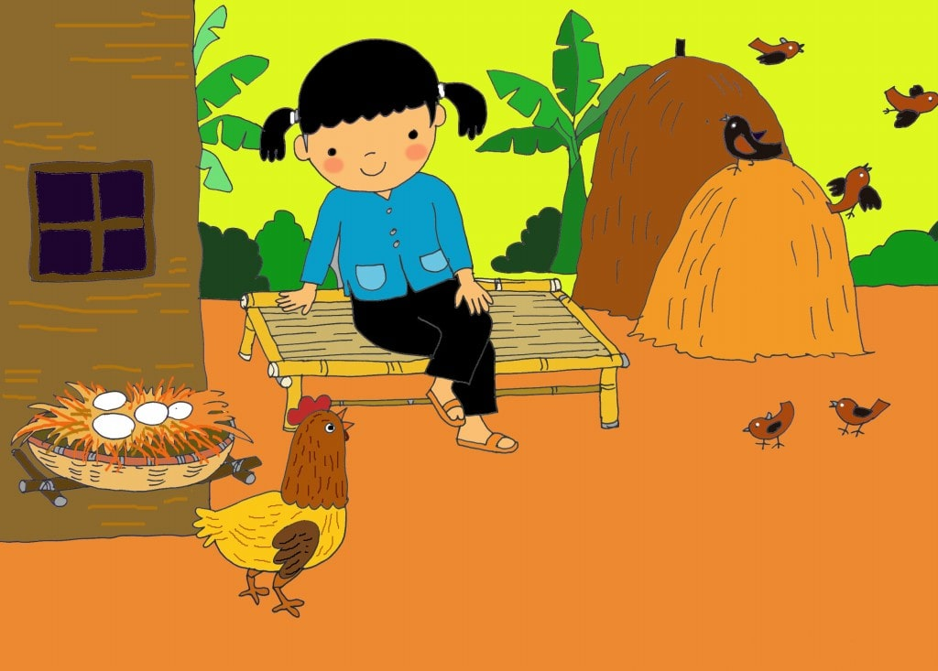
Em yêu nhà em
Chẳng đâu bằng chính nhà em Có đàn chim sẻ bên thềm líu lo Có nàng gà mái hoa mơ Cục ta, cục tác khi vừa đẻ xong Có bà chuối mật lưng ong. Có ông ngô bắp rau hồng như tơ Có ao muống với cá cờ Em là chị Tấm đợi chờ bống lên Có đầm ngào ngạt hoa sen Ếch con học nhạc, dế mèn ngâm thơ Dù đi xa thật là xa Chẳng đâu vui được như nhà của em.

Slide 4
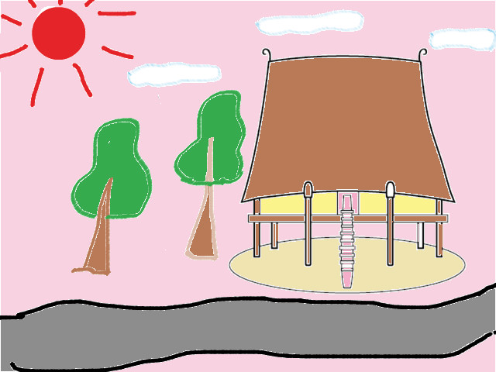
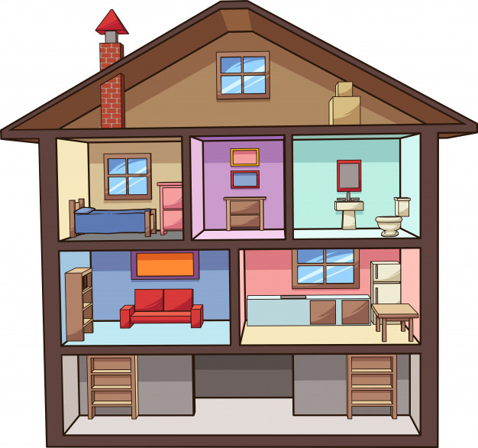
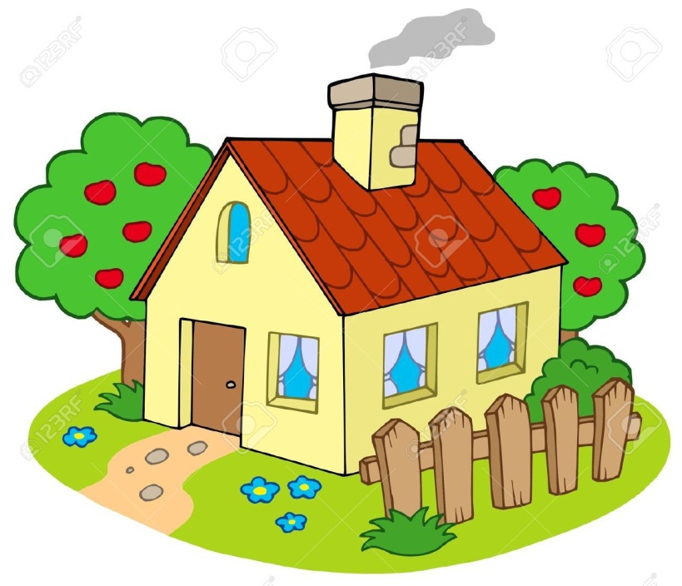
BÀI 2 – NGÔI NHÀ CỦA EM

Slide 5
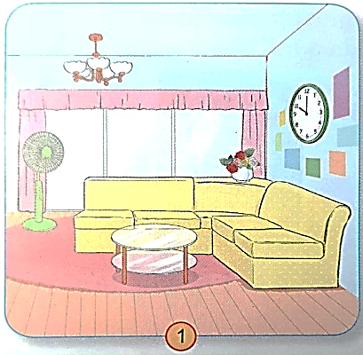
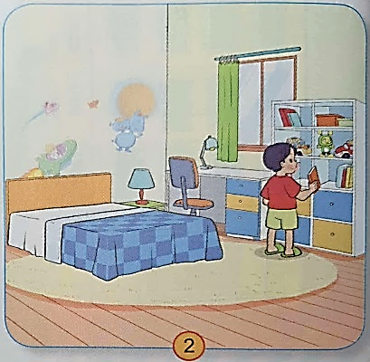
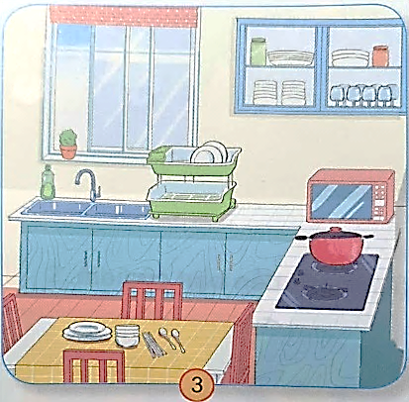
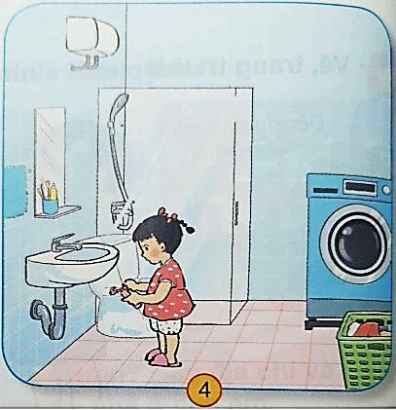
Nói về các phòng trong nhà của Minh

Slide 6
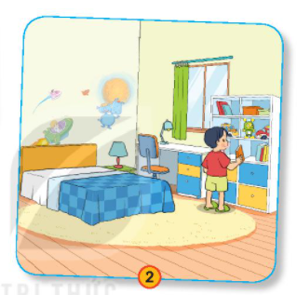

Slide 7
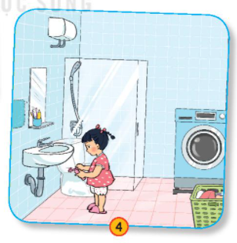

Slide 8
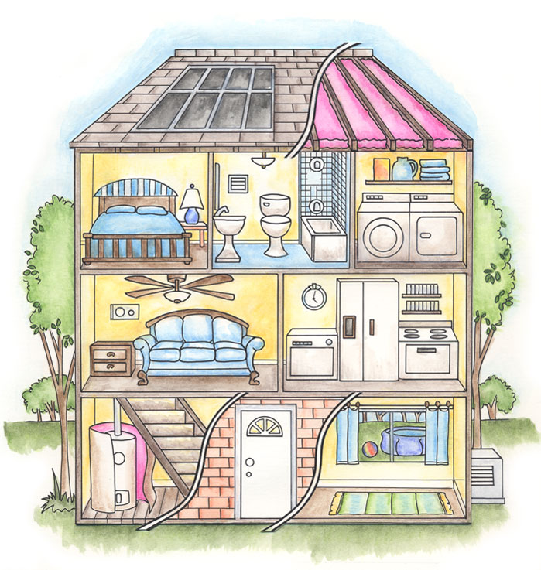
Nhà ở thường có nhiều phòng, mỗi phòng có một chức năng khác nhau
để phục vụ sinh hoạt thường ngày của các thành viên trong gia đình.

Slide 9
Vận dụng
Nhà em có mấy phòng?
Đó là những phòng nào?
Giới thiệu về một
căn phòng em thích nhất

Slide 10
Ai nhanh hơn?

Slide 11
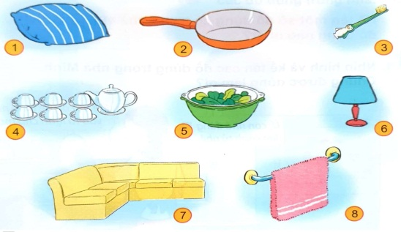
Phòng khách | Phòng ngủ | Phòng bếp | Nhà vệ sinh

Slide 12
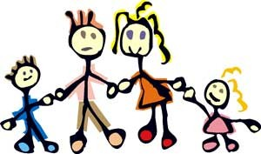
Chóng ta cïng vÏ nhÐ!

Slide 13
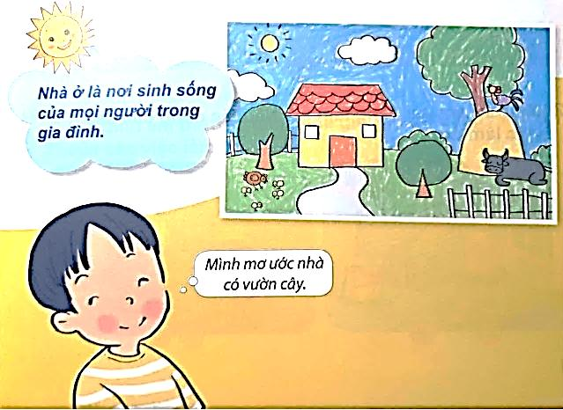

Slide 14
Dặn dò
Xem trước bài sau: Bài 3: Đồ dùng trong nhà

Slide 15
Chúc các con học tốt!

